Slide 1
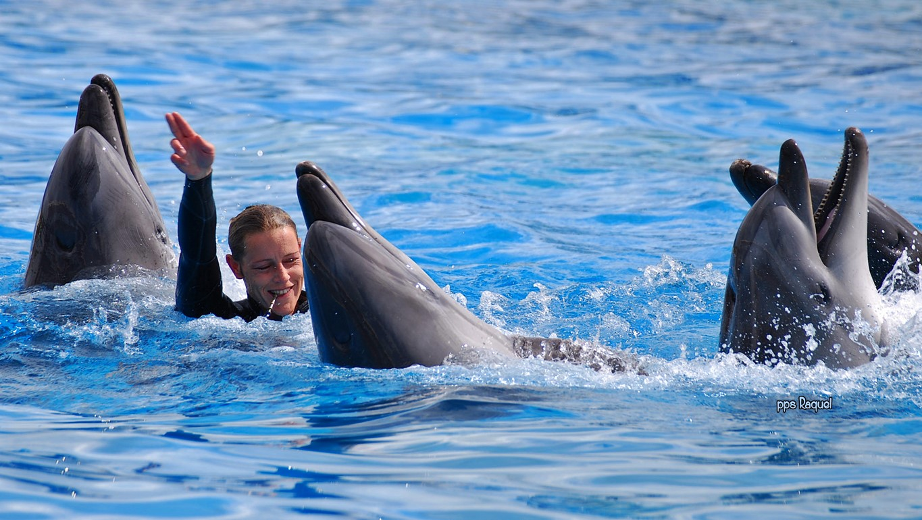













Slide 2


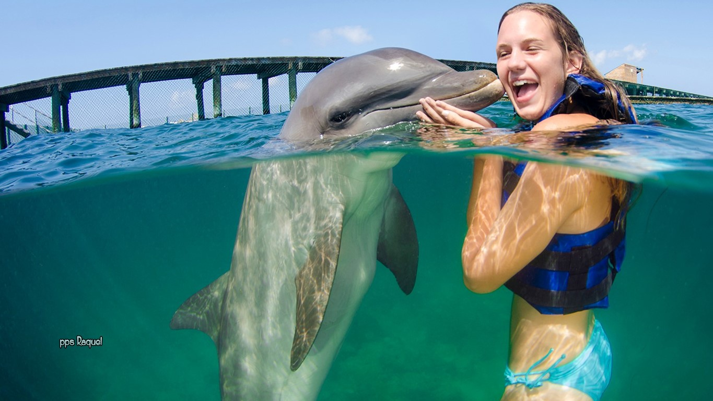




Slide 3


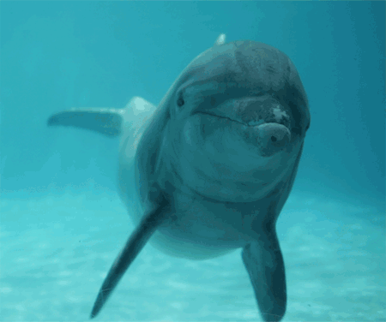
Los delfines son amigos naturales del hombre, al ser simpáticos, agradables y juguetones, tan solo su presencia genera positivas sensaciones y demás beneficios que deben aprovecharse. Esto es posible gracias a servicios que empresas dedicadas al turismo brindan para bien de quienes quieran sumarse a dicha aventura

Slide 4
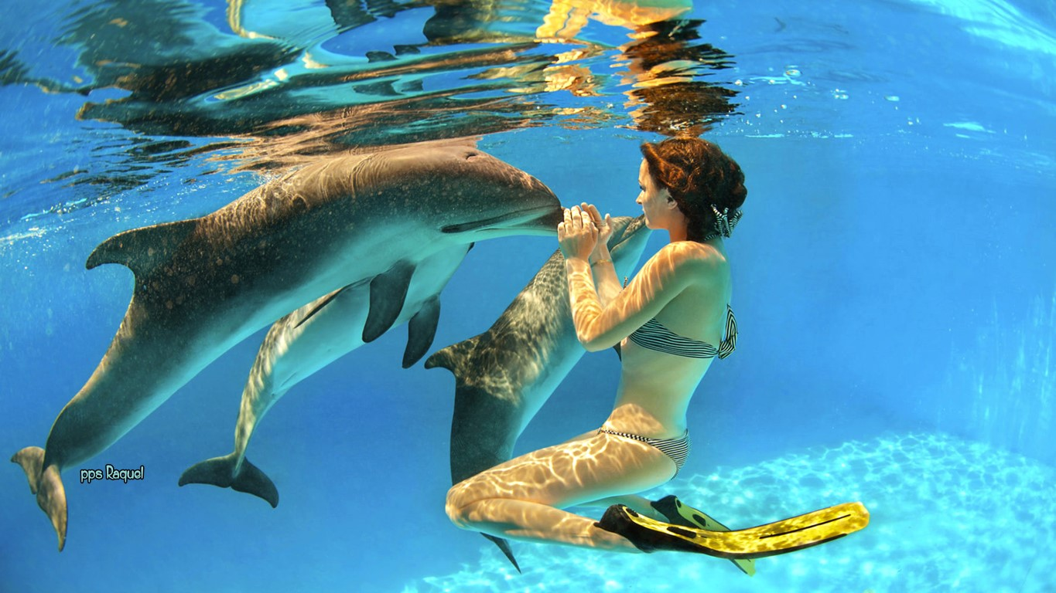

Slide 5
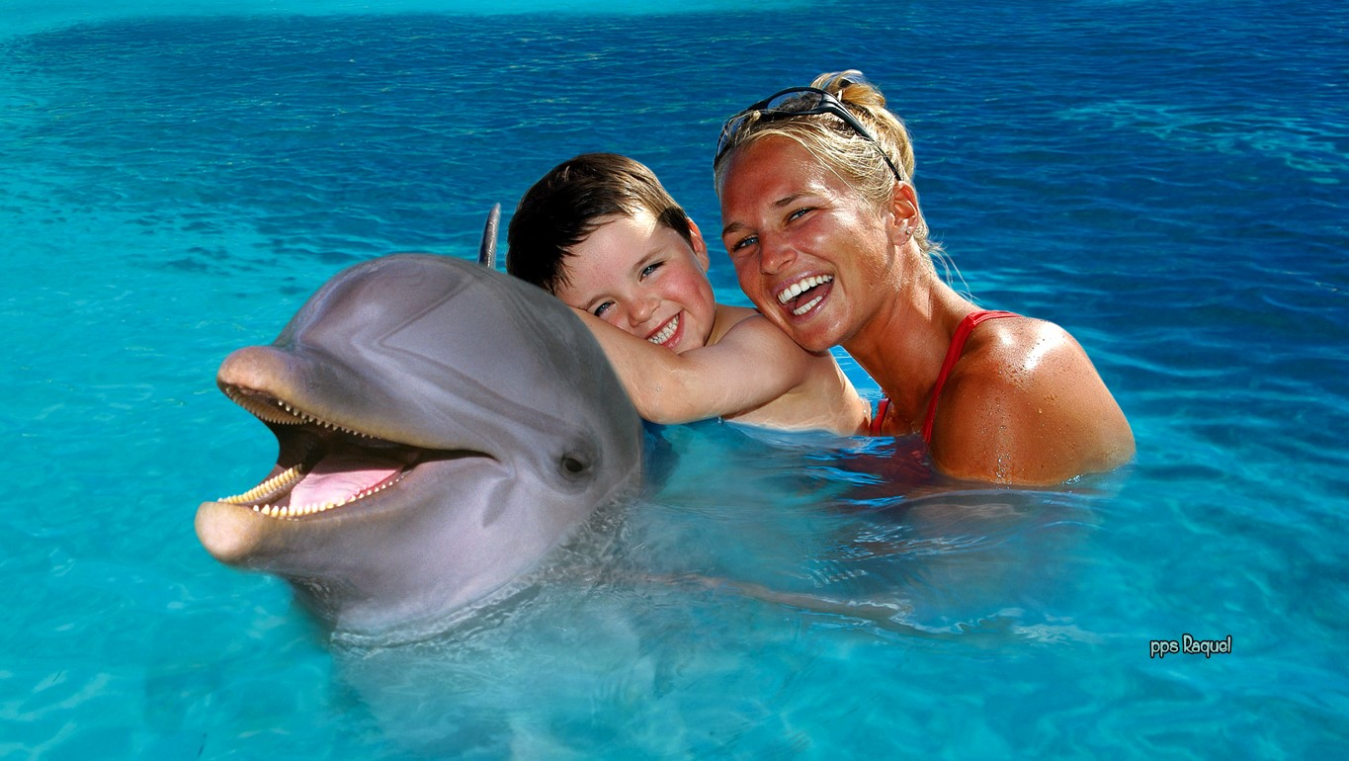


Slide 6
Estos cetáceos han demostrado tener una excelente comunicación entre ellos mismos y una rápida comprensión de la comunicación humana, posicionándose como uno de los animales marinos favoritos de los parques acuáticos

Slide 7
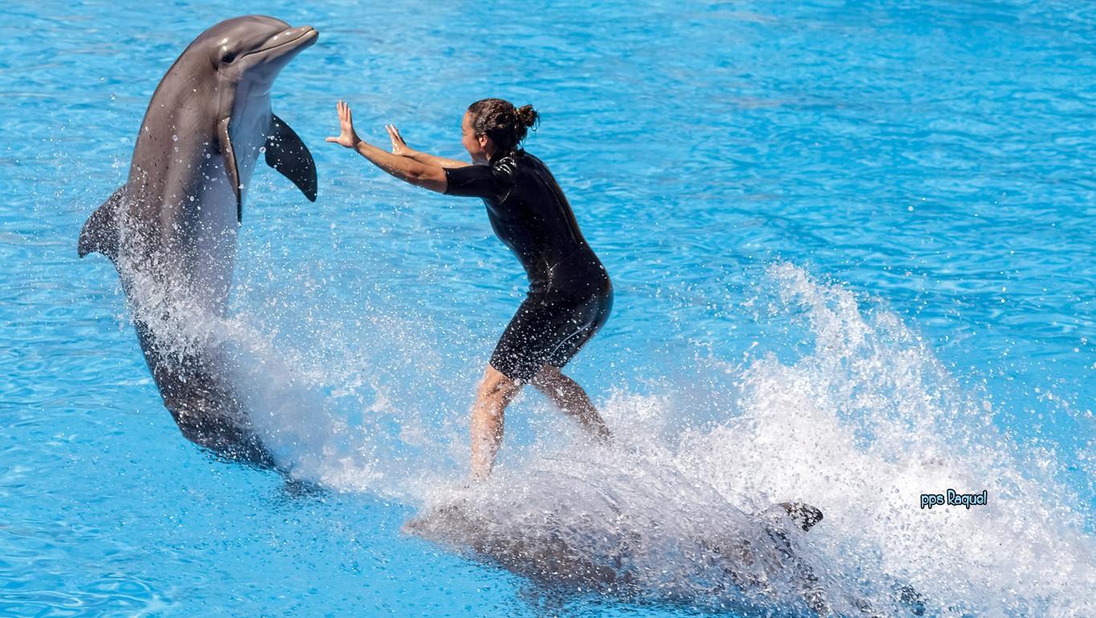


Slide 8
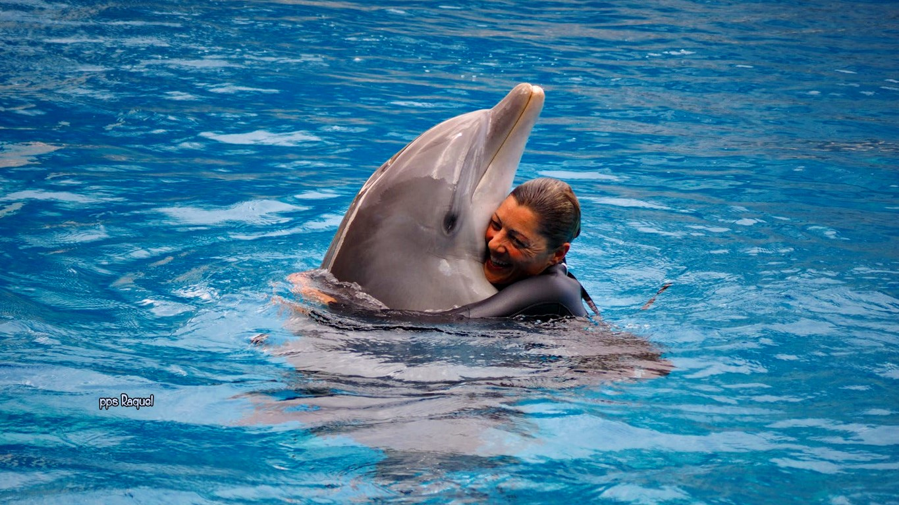

Slide 9
Además, gracias a eso, el nado con delfines se ha convertido en una experiencia realmente emocionante, divertida y reconfortante, porque se ha vuelto una terapia muy agradable y beneficiosa para todos, ya que las ondas ultrasónicas que emiten los delfines generan endorfinas y sustancias, las cuales incentiva el correcto funcionamiento de ambos hemisferios cerebrales de los seres humanos

Slide 10
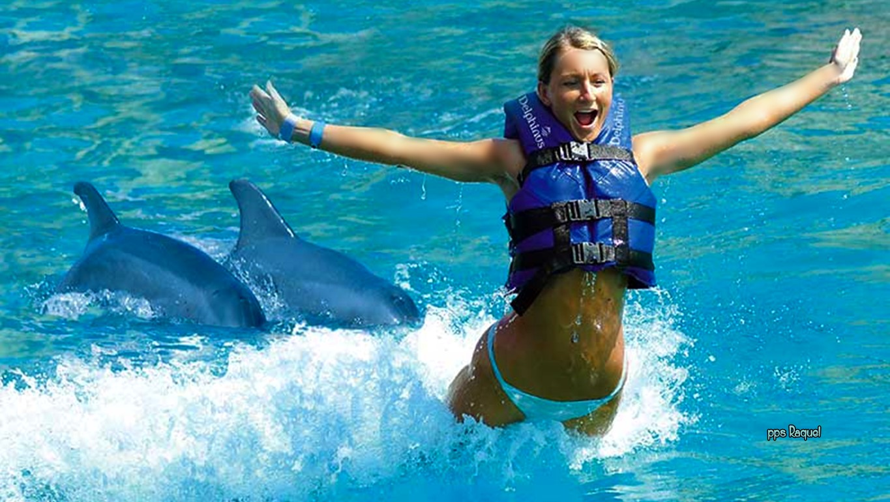


Slide 11
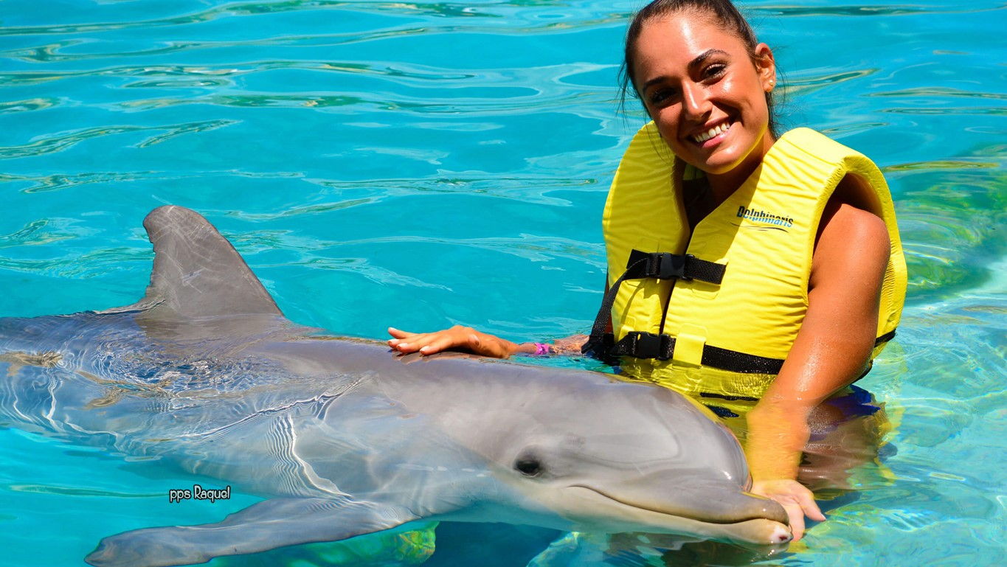

Slide 12
El poder nadar con delfines, es una opción increíble y totalmente única. Si duda, cada vez que se tenga una oportunidad para nadar con éstas bellas criaturas, no se debe desaprovechar

Slide 13

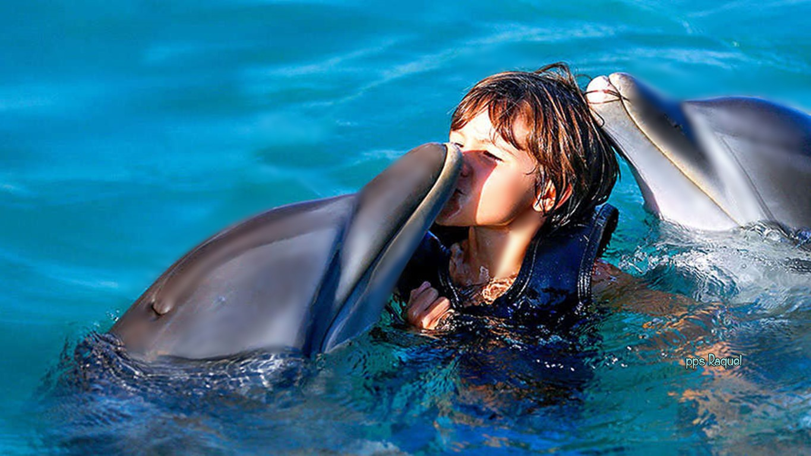

Slide 14
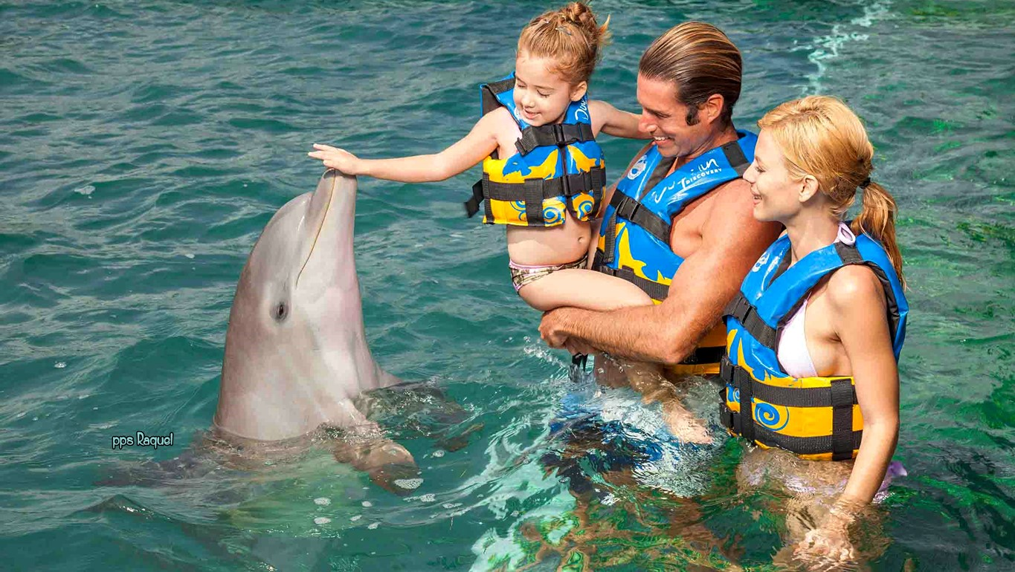


Slide 15
También es importante recordar que además de los beneficios terapéuticos que brinda el nado con delfines, el poder sentir y relacionarse con los animales marinos es una de las mejores experiencias que cualquiera desearía vivir, además que esto logra demostrar el gran valor que tienen éstos hermosos mamíferos y el cuidado que se les debe tener

Slide 16
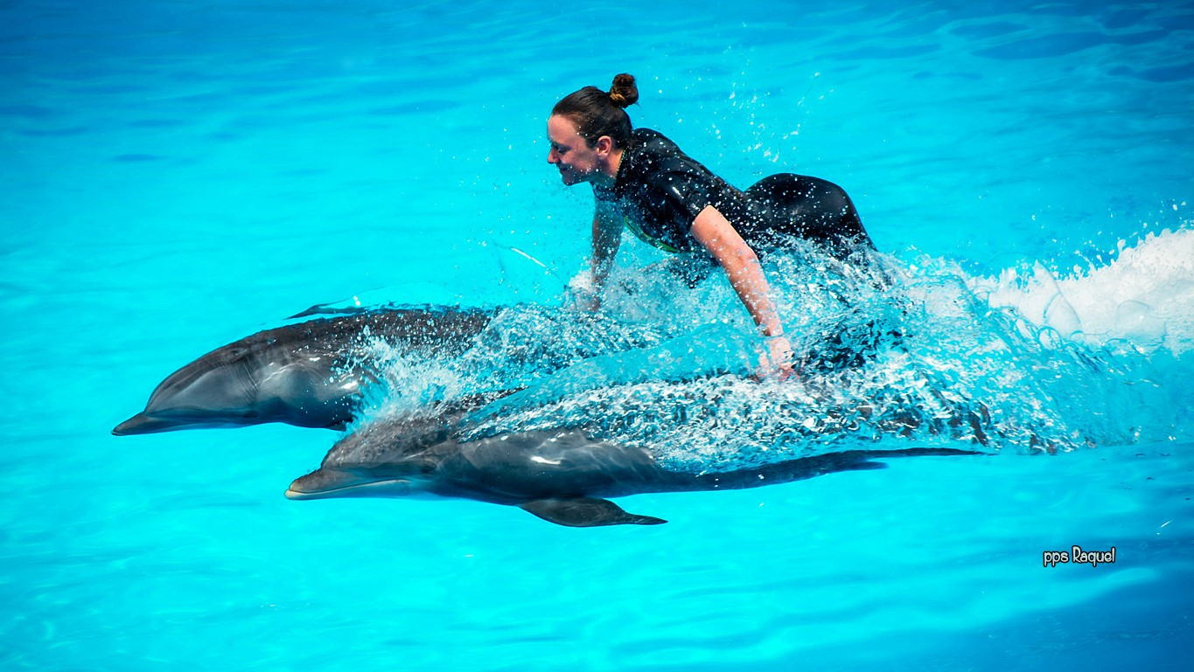

Slide 17
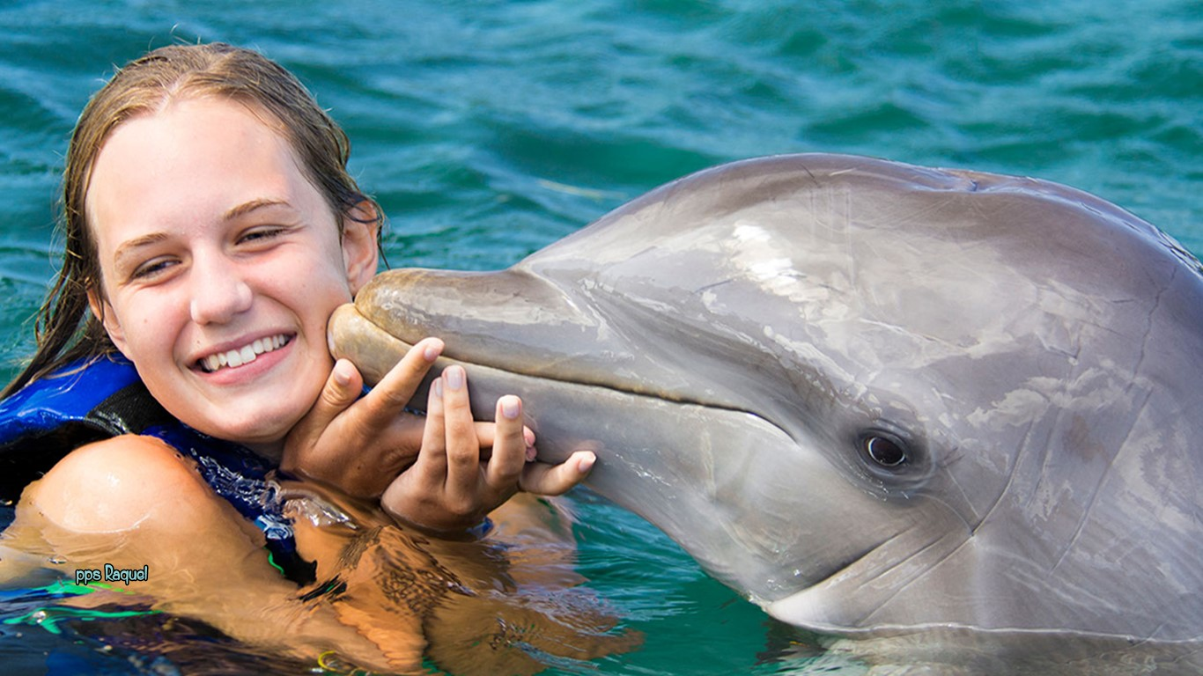

Slide 18
Además de reducir dolores y fortalecer el sistema inmunológico el nado con delfines, transmite una increíble tranquilidad a personas con problemas de ansiedad

Slide 19

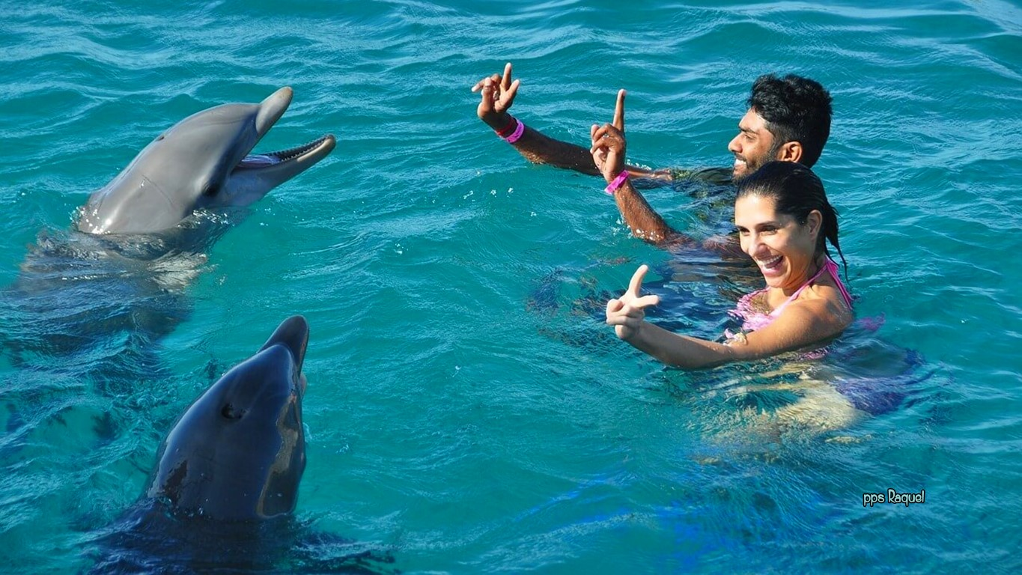

Slide 20


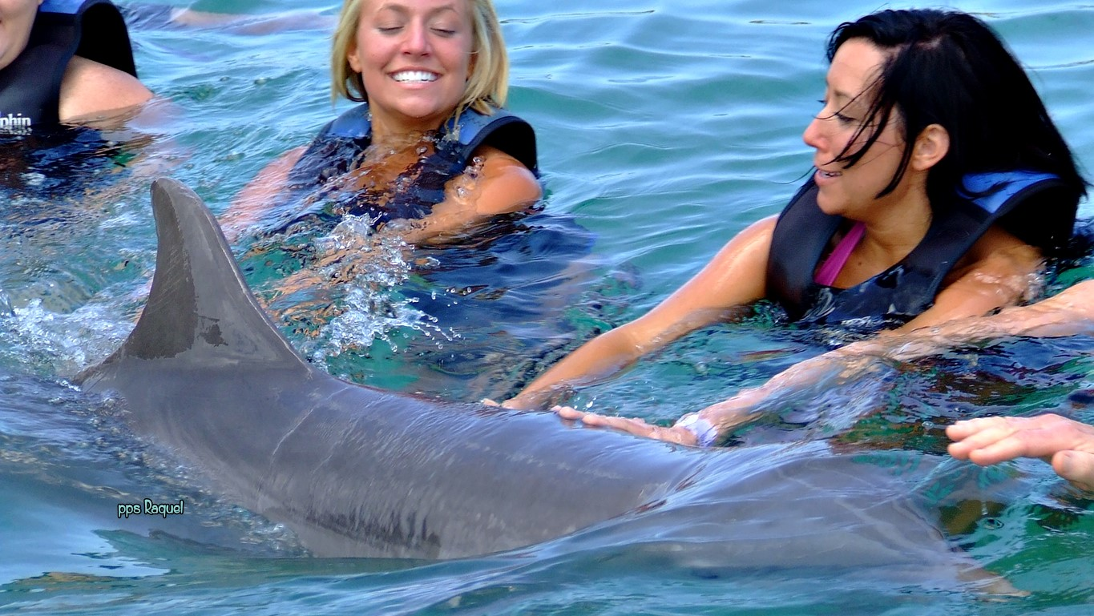




Slide 21
Son especialistas en tratar a niños con síndrome de Down, ya que logran incrementar el aprendizaje cognitivo de los niños por medio de la terapia, y también optimiza los procesos de enseñanza en niños con autismo

Slide 22

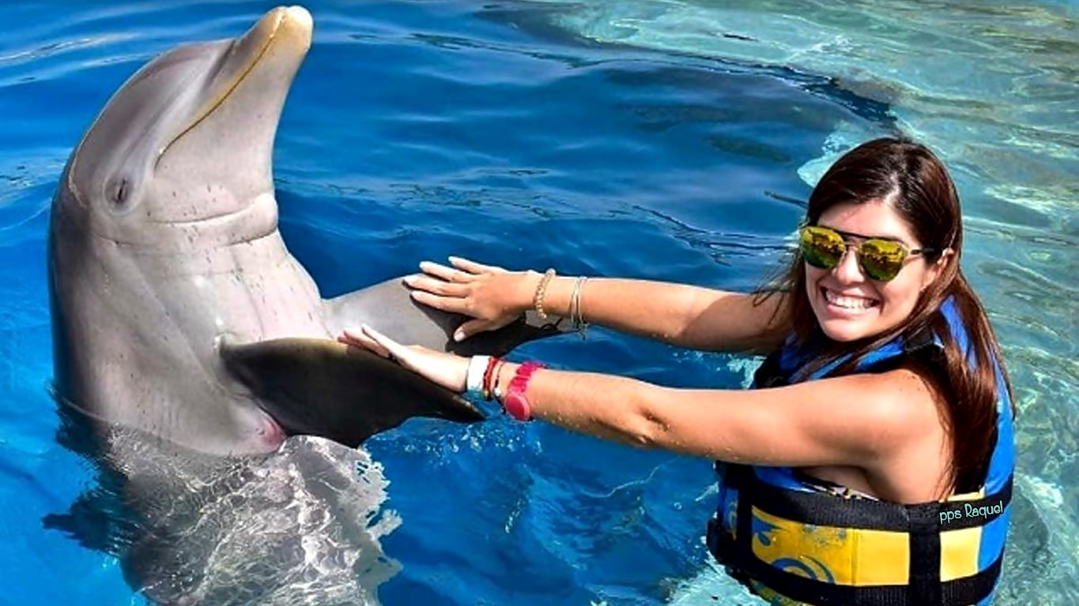


Slide 23

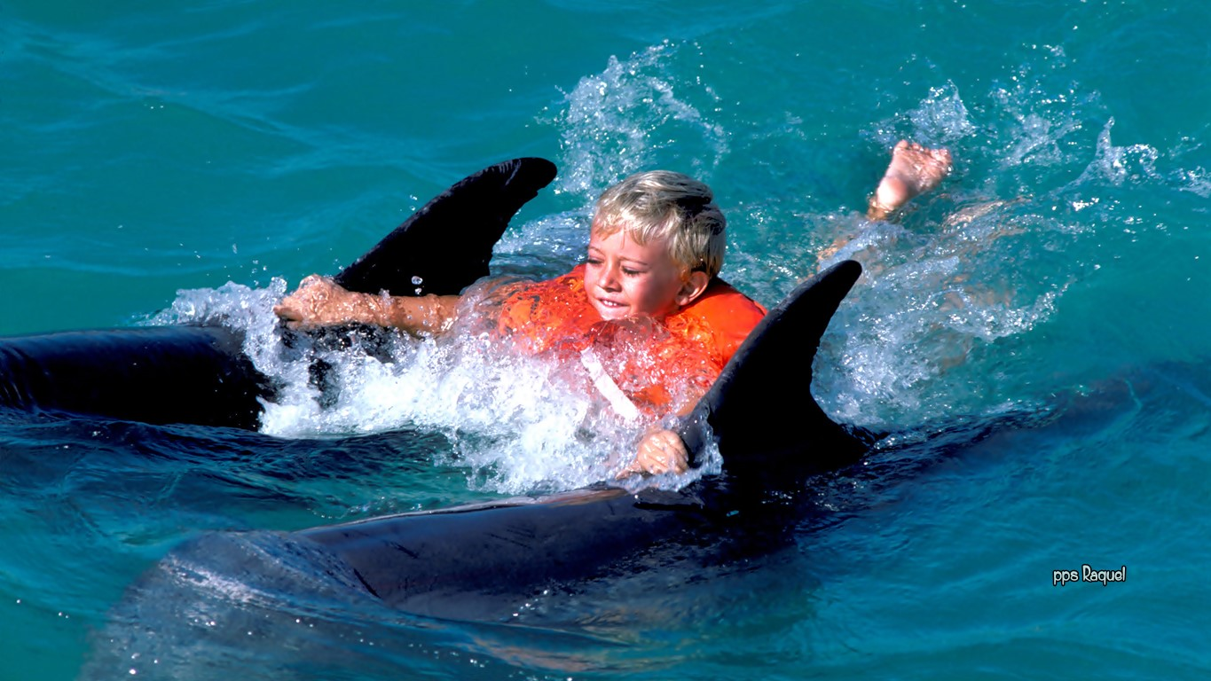

Slide 24
Su manera de beneficiar a personas en condiciones especiales se logra armonizando ambos hemisferios y proporcionando un estado de gran relajación, ¿quién no desearía poder relajarse mientras se refresca al nadar con los delfines?

Slide 25
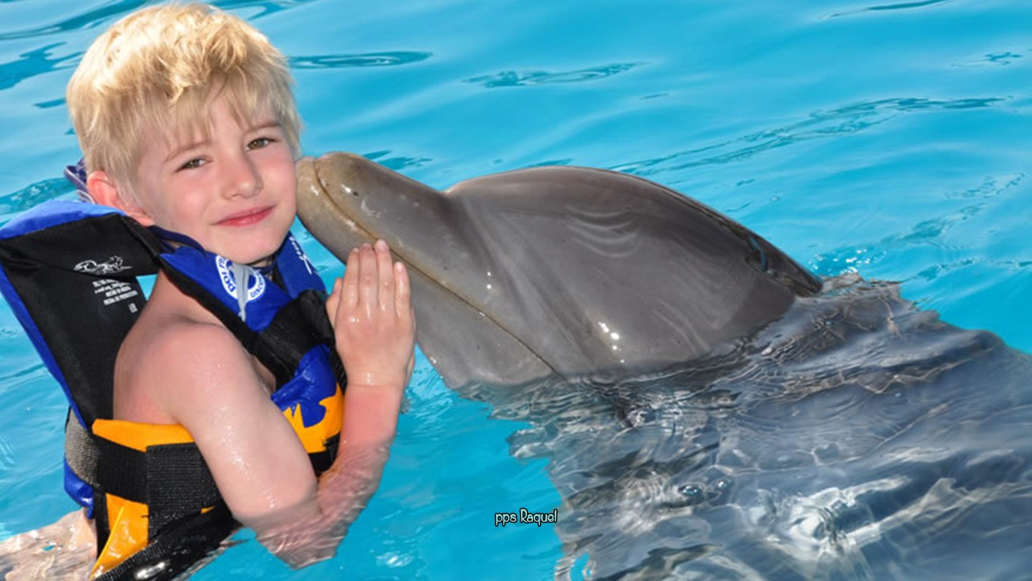

Slide 26


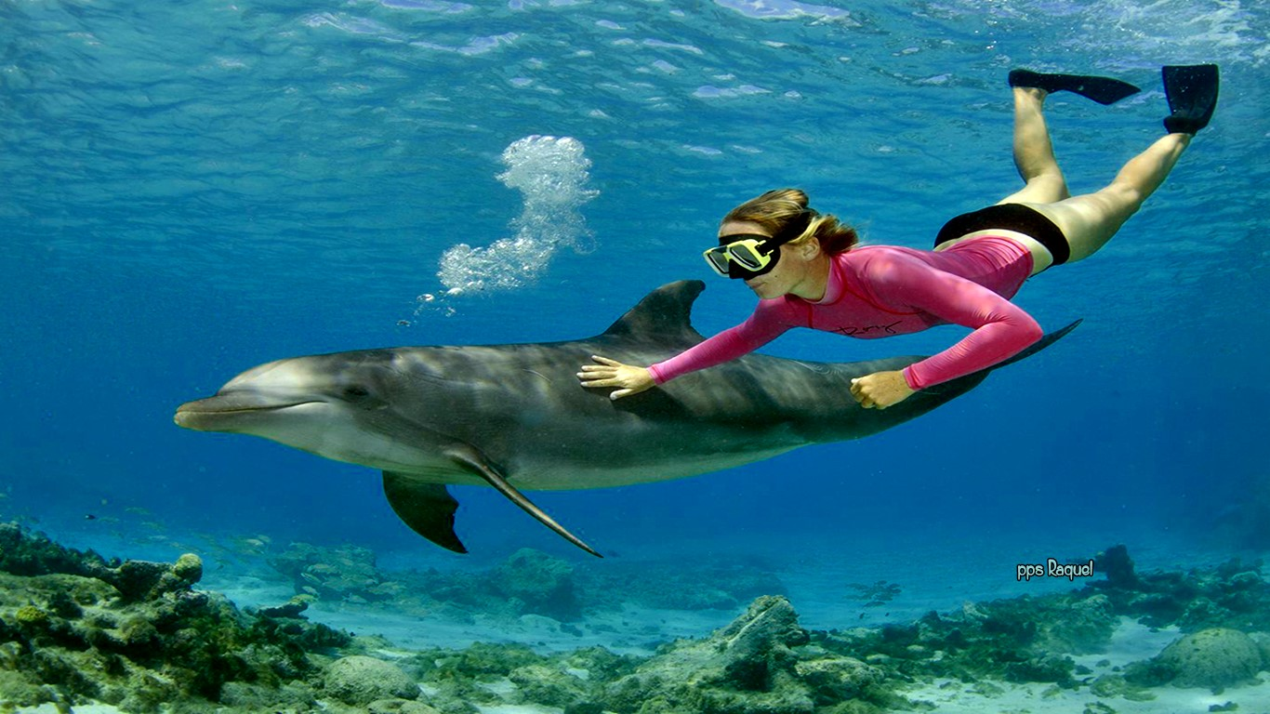

Slide 27
Además, el nado con delfines también promueve la confianza de éstos bellos seres como los niños y los adultos, logrando así eliminar el miedo a los animales de cualquier especie

Slide 28
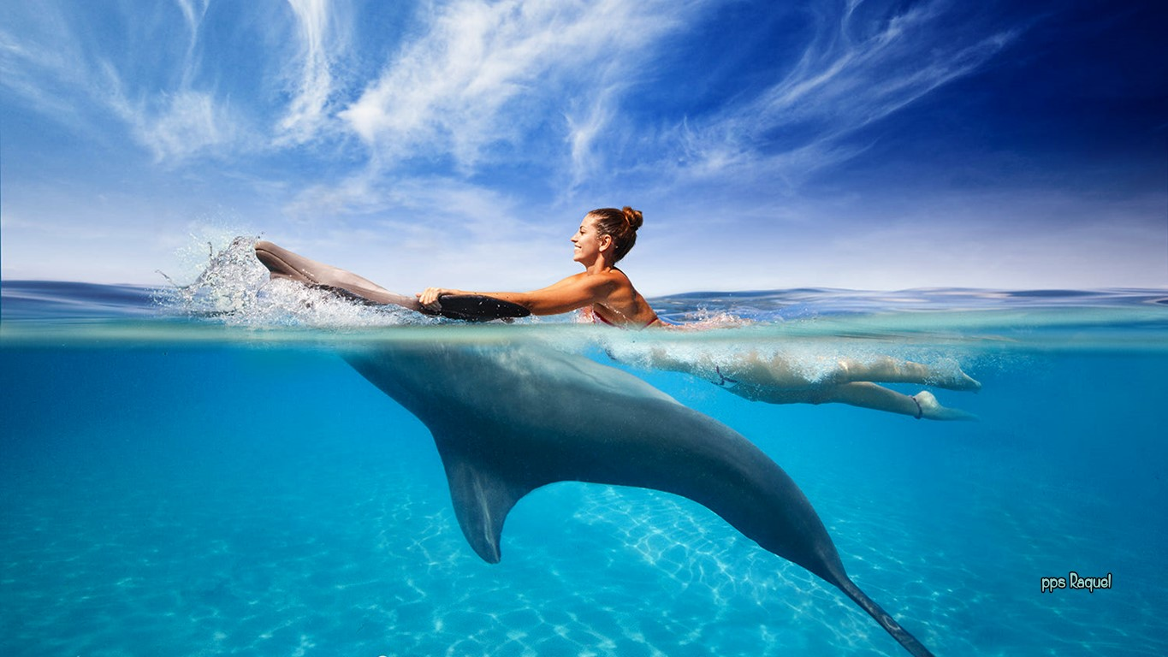

Slide 29
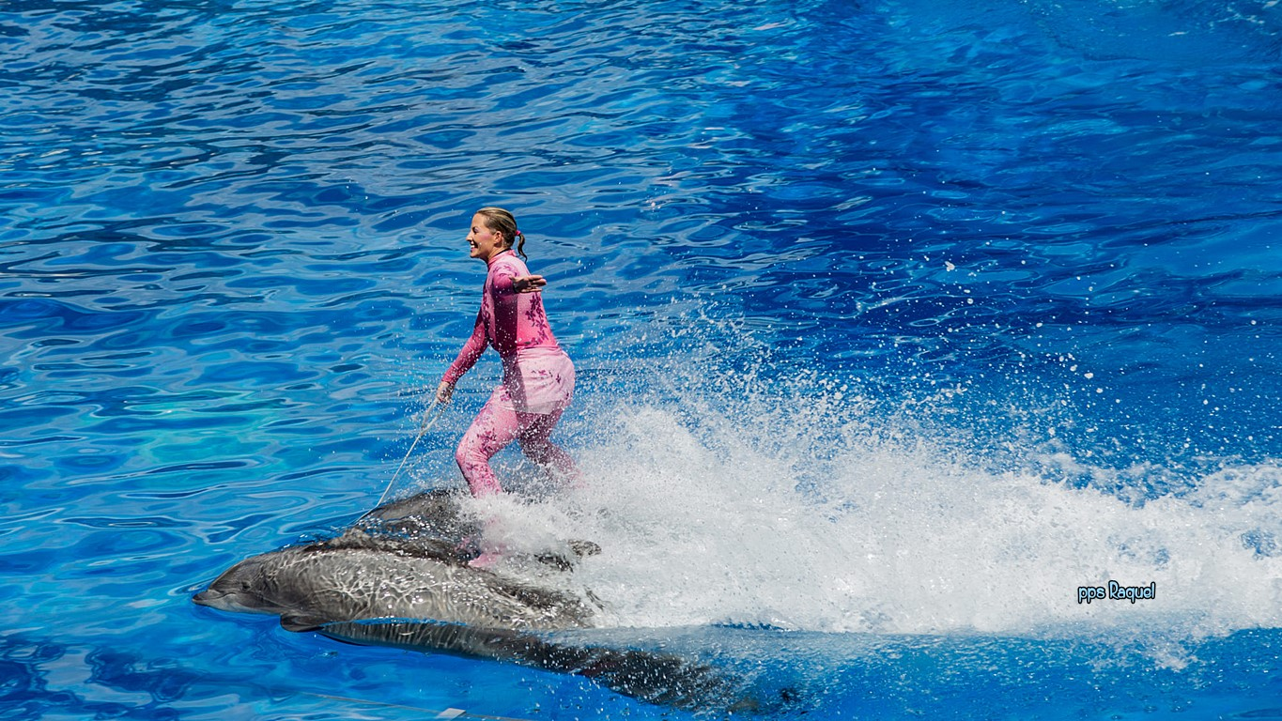

Slide 30
¿A quién no le fascina la idea de nadar con delfines? Muchos hemos soñado con ello después de verlos aparecer en películas y series de televisión. Su inteligencia y dinamismo los hace animales increíbles y cautivadores. Lo cierto es que ver delfines de cerca es una experiencia inolvidable y mágica

Slide 31
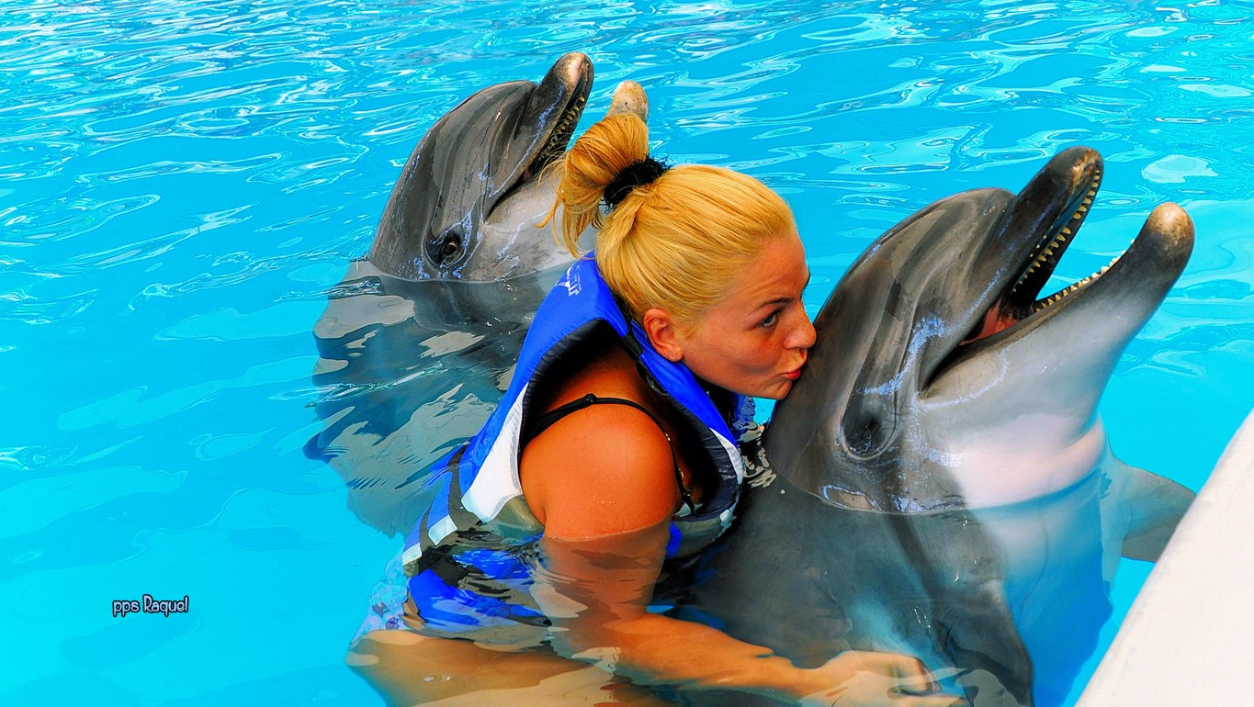

Slide 32
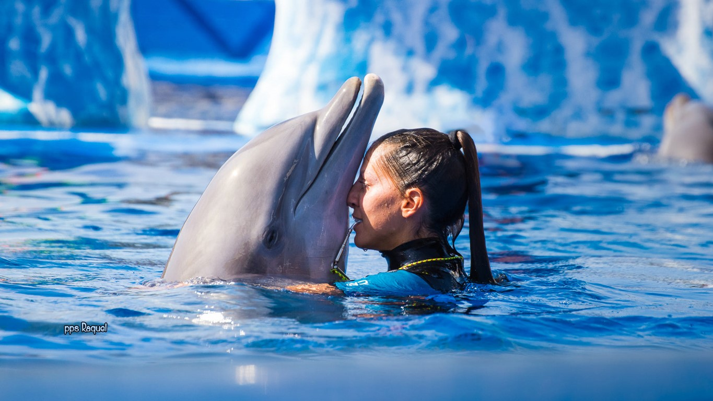

Slide 33
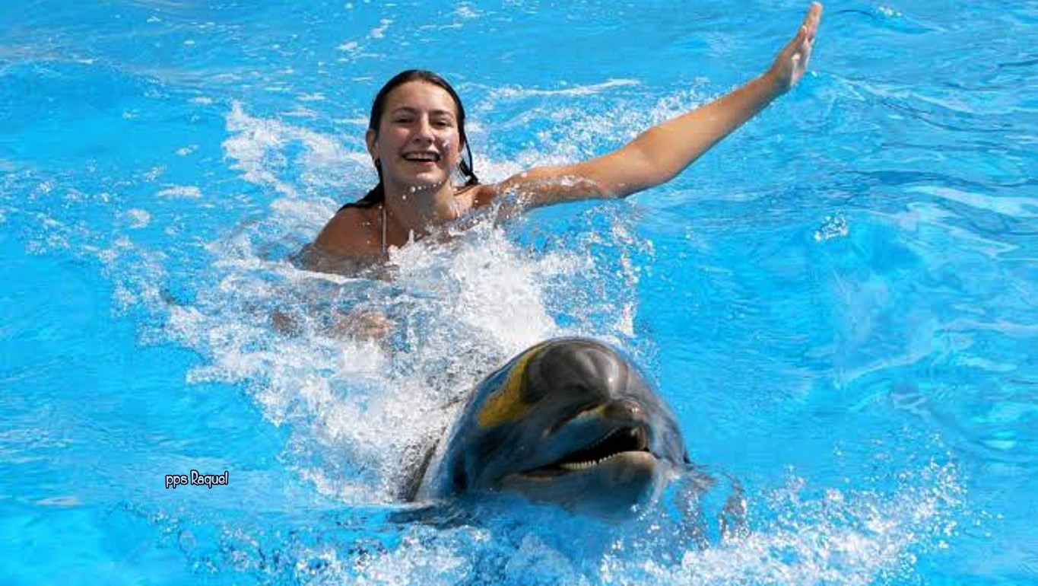


Slide 34









¿Te ha gustado?
Puedes ver más entrando
Aquí
Además puedes recibir powerpoints en tu correo electrónico suscribiéndote aquí:
Esta presentación powerpoint ha sido creada y compartida única y exclusivamente para mispps.com

